Slide 1

بسمه تعالی
وزارت علوم، تحقیقات و فناوری
دانشگاه فنی و حرفه ای آذربایجان غربی
آموزشکده فنی دختران ارومیه
گروه صنایع غذایی
آزمایشگاه میکروب شناسی مواد غذایی
(دوره کارشناسی)
مدرس : فهیمه بابایی
جلسه دوم : آشنایی با دستگاههای آزمایشگاهی

Slide 2

هود لامینار
هود میکروبی یا هود لامینار از وسایل و تجهیزات مناسب برای آزمایشگاه های بیولوژیکی می باشد که همواره برای محافظت از نمونه ها در محیط های آزمایشگاهی و اتاق های کشت استفاده می شود. در واقع این مدل از هود ها از خارج شدن عوامل ارگانیکی به محیط های خارجی آزمایشگاه، جلوگیری و با تهویه تمام ذرات معلق موجود در هوا، هوای آزمایشگاه را تصفیه می کنند.

Slide 3
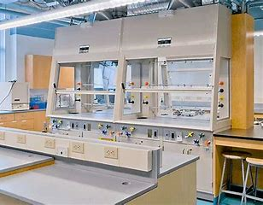
هود لامینار

Slide 4
انکوباتور
انکوباتور محفظه عایق بندی شده ایست که برای نگهداری دما و رطوبت کنترل شده محیط برای رشد میکروارگانیسم ها نیاز است
انکوباتور ساده : فراهم کننده دمای مناسب برای رشد میکروب ها
انکوباتور شیکر دار : فراهم کننده دمای مناسب برای رشد و همچنین جهت هم زدن محیط کشت

Slide 5
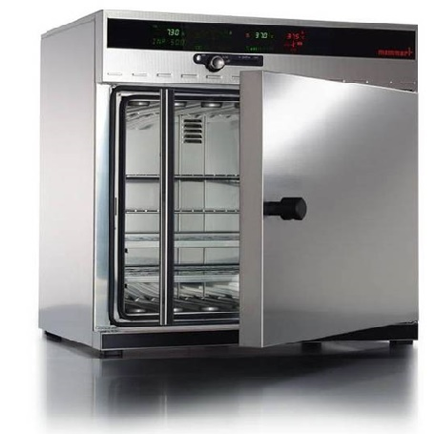
انکوباتور

Slide 6
فور (oven)
اون جهت استریل کردن موادی که نمی توانند بطور کامل تحت نفوذ بخار قرار گیرند، اما داراری توان تحمل دمای بالای مورد نیاز مثل ˚C180 – 160هستند.
اون باید دارای فن (جهت چرخش هوای متراکم در سراسر اتاقک)، نشانگر درجه حرارت، ترموستات و تایمر، طبقات مشبک، قفل داخلی درب و عایق بندی مناسب جداره ها باشد.

Slide 7
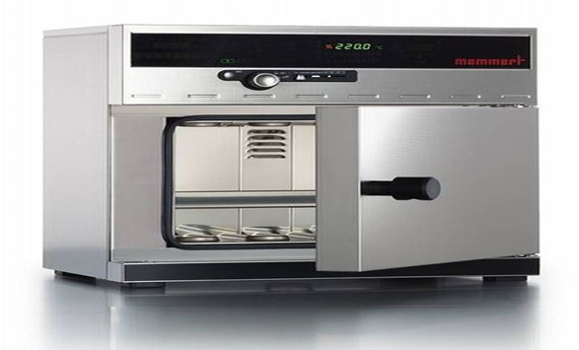
فور

Slide 8
اتوکلاو
اتوکلاو (Autoclave) از دو کلمه Auto به معنی خودکار و Clave به معنی قفل شونده تشکیل شده است و در کل به معنی دستگاه خود قفل شونده برای استریل مواد ، توسط بخار تحت فشار است.
بر اساس استاندارد در دمای 121 درجه سانتیگراد و فشار 1/2 بار ابزارآلات باید حداقل به مدت 15 دقیقه ، تحت فرآیند استریلیزاسیون قرار گیرند .

Slide 9
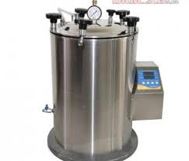
اتوکلاو

Slide 10
کلنی کانتر
کلنی شمار به انگلیسی Colony counter دستگاه الکتریکی برای شمارش باکتریهاو یا میکروارگانیسم‌های موجود در محیط کشت آگار میباشد .
دستگاه بصورت دیجیتال همراه با بوق مخصوص با یک قلم حساس و مجهز به صفحه مدور روشن شونده به قطر ۱۰ سانتیمتر با تقسیمات مورد نظر میباشد.

Slide 11
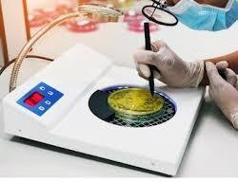
کلنی کانتر

Slide 12
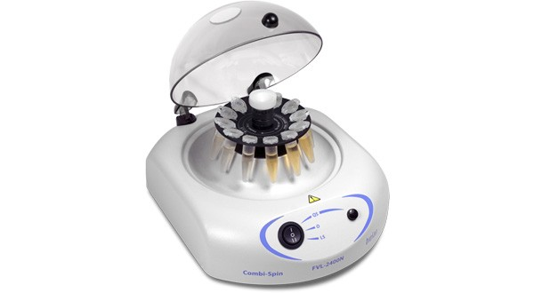
سانتریفوژ
سانتريفيوژ به هر دستگاهي گفته مي شود كه با سرعت زيادي به دور خود چرخيده و در همين حال با استفاده از نيروي گريز از مركز ايجاد شده ، مواد درون خود را نيز به بيرون پرتاب مي كند.

Slide 13
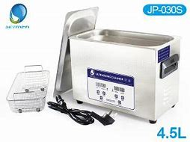
دستگاه اولتراسوند

Slide 14
اسپکتروفوتومتر
فوتومتر و دستگاه اسپکتروفوتمتر یکی از تجهیزات آزمایشگاهی است که نور عبور یافته از محلول را اندازه گیری می نمایند تا غلظت ماده جاذب نور در محلول تعیین شود.
اجزاء اصلی دستگاه اسپکتروفتومتر
لامپ یا منبع نور در دستگاه اسپکتروفتومتر انرژی تشعشعی را تولید می کند . مونوکروماتور طول موج انتخابی نور عبور کننده از کووت را تعیین می نماید . کووت محل نگه داری نمونه در مسیر ثابت عبور نور قرارمی گیرد .

Slide 15
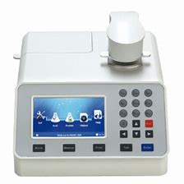
اسپکتروفوتومتر

Slide 16
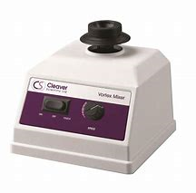
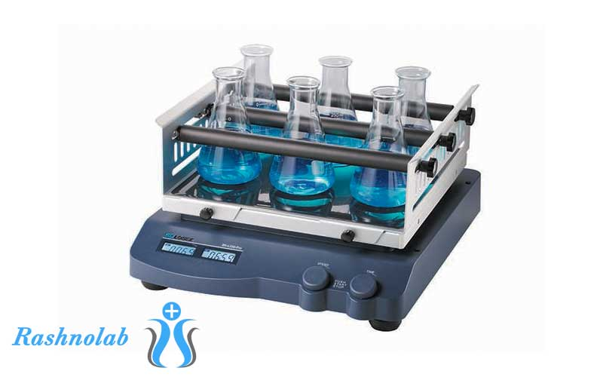
شیکر
شیکر آزمایشگاهی یکی از تجهیزات آزمایشگاهی و دستگاه ها برای مخلوط کردن مایعات است.

Slide 17
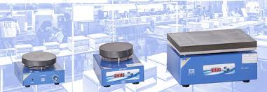
هیتر برقی

